Slide 1
라즈베리파이4B – 카메라 기반의 자율주행자동차 학습 및 실험 보고서 (Raspberry Pi 4B Camera-based self-driving car learning and experiment report)
이 문서는 나눔글꼴로 작성되었습니다. 다운받기
정도윤(2022.07.09)
rabbit.white@daum.net

Slide 2
목차
1. 개발환경
2. 소개 - 주행 트랙
3. 실험 요약(OpenCV 라인트레이서[추가 실험])
4. 실험 요약(1차 실험)
5. 실험 요약(2차 실험)
6. 실험 요약(3차 실험)
7. 실험 요약(4차 실험)
8. 실험 결과 - 요약(LineTracer, 1차, 2차, 3차, 4차 실험)
9. 실험 결과 – 학습 데이터 LOSS 결과 및 자율 주행에 관한 사항
10. 시연
11. 참고 자료(References)
12. 질문 및 답변

Slide 3
1. 개발환경
* SD카드: 1번
운영체제 | Raspberry Pi (Bullseyes) 64bit [2022-05]
IDE(통합개발환경) | Thonny Python
개발언어 | Python 3.9
하드웨어(보드) | RaspBerryPi 4B
라이브러리 | OpenCV-Python, Tensorflow 2.9 외 다수 라이브러리
카메라 | 라즈베리파이 Legacy 카메라
라즈베리파이4B
자동차 1대
* SD카드: 2번
운영체제 | Raspberry Pi (Legacy) [2021]
IDE(통합개발환경) | Thonny Python
개발언어 | Python 3.7
하드웨어(보드) | RaspBerryPi 4B
라이브러리 | OpenCV-Python, Tensorflow 1.14 외 다수 라이브러리
카메라 | 라즈베리파이 Legacy 카메라

Slide 4
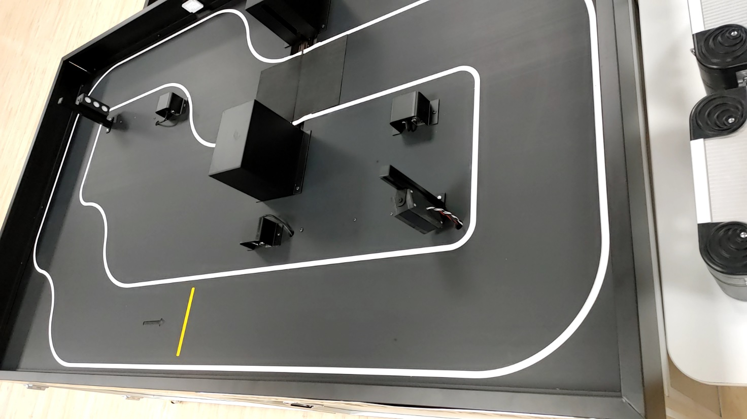
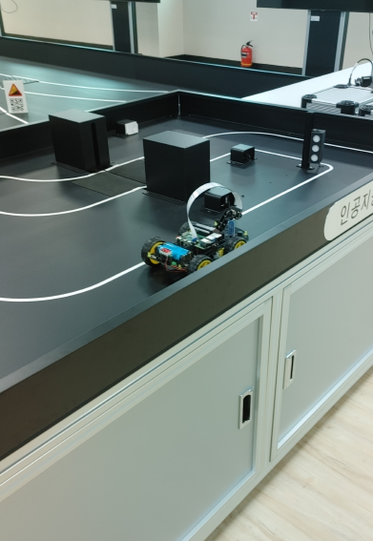
2. 소개 - 주행 트랙
* 1번 트랙

Slide 5
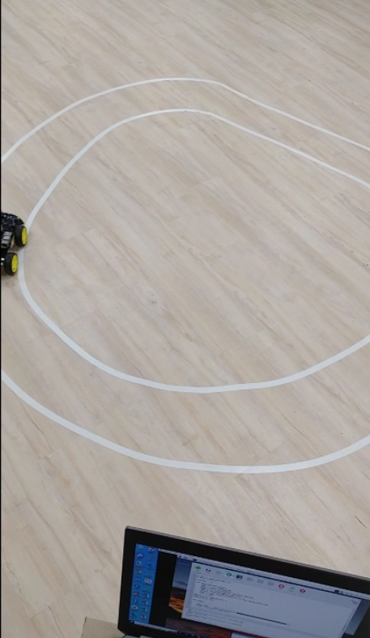
2. 소개 - 주행 트랙
* 2번 트랙(바닥 – 테이프 트랙)

Slide 6
3. 실험 요약(OpenCV 라인트레이서[추가 실험])
항목명 | 조건1 | 조건2
실험 일자 | 2022-05월 중순 | 2022-07-05
트랙 왕복 횟수(정 방향) | 모름 | 1
트랙 왕복 횟수(역 방향) | 모름
주행 결과 | 실패 (선 이탈 외 제자리 돌기 현상 등 다수 발생) | 성공 (선 인식을 두 개 이상으로 해버리는 문제가 있었음) (카메라 위치 보정, 빚의 영향을 받았음)
소스코드 | 이하 “동일”
비고 |  | 소스코드 변경 후 다시 작업함.
트랙 |  | 대형 트랙

Slide 7
4. 실험 요약(1차 실험)
항목명 | 조건 1 | 조건 2
실험 일자 | 2022-06-22 | 2022-06-22
트랙 왕복 횟수(정 방향) | 4 | 3
트랙 왕복 횟수(역 방향) | 0 | 0
카메라 각도 | 약 45~55도 | 약 70~90도
정 방향 촬영 유무 | Y | Y
역 방향 촬영 유무 | N | N
OpenCV - BGR-Gray 설정 | Y | Y
크기(200 x 60) | Y | Y
장수 | 3,978 | 3,277
필터 적용 유무(교재 10장) | N | N
트랙 구분 | 트랙 1 | 트랙 1
비고

Slide 8
5. 실험 요약(2차 실험)
항목명 | 조건 3 | 조건 4
실험 일자 | 2022-06-27 | 2022-06-27
트랙 왕복 횟수(정 방향) | 2 | 1
트랙 왕복 횟수(역 방향) | 0 | 1
카메라 각도 | 약 45~55도 | 약 45~55도
정 방향 촬영 유무 | Y | Y
역 방향 촬영 유무 | N | Y
OpenCV - BGR-Gray 설정 | N | N
크기(200 x 60) | Y | Y
장수 | 1,372 | 4,454
필터 적용 유무(교재 10장) | N | N
트랙 구분 | 트랙 1 | 트랙 1
비고 |  | 촬영기법으로 “방법2”를 적용하였음
참고사항)
방법1)
정 방향
시작 선
촬영
시작
정 방향
시작 선
촬영
종료
역 방향
시작 선
촬영
시작
역 방향
시작 선
촬영
종료
정 방향
시작 선
촬영
시작
정 방향
시작 선
역 방향
시작 선
역 방향
시작 선
촬영
종료
방법2)

Slide 9
6. 실험 요약(3차 실험)
항목명 | 조건 5 | 조건 6
실험 일자 | 2022-07-01 | 2022-07-01
트랙 왕복 횟수(정 방향) | 2 | 2
트랙 왕복 횟수(역 방향) | 2 | 2
카메라 각도 | 약 80~90도 | 약 80~90도
정 방향 촬영 유무 | Y | Y
역 방향 촬영 유무 | Y | Y
OpenCV - BGR-Gray 설정 | Y | Y
크기(200 x 60) | Y | Y
장수 | 7,103
필터 적용 유무(교재 10장) | N | Y
트랙 구분 | 트랙 1 | 트랙 1
비고 | 촬영기법으로 “방법2”를 적용하였음

Slide 10
7. 실험 요약(4차 실험)
항목명 | 조건 7 | 조건 8
실험 일자 | 2022-07-07 | 2022-07-08
트랙 왕복 횟수(정 방향) | 1 | 1
트랙 왕복 횟수(역 방향) | 1 | 1
카메라 각도 | 약 70~75도 | 약 70~75도
정 방향 촬영 유무 | Y | Y
역 방향 촬영 유무 | Y | Y
OpenCV - BGR-Gray 설정 | Y | Y
크기(200 x 60) | Y | Y
장수
필터 적용 유무(교재 10장) | N | Y
트랙 구분 | 트랙 1 | 트랙 2
비고 | 카메라를 보정하였음.
특이사항1: 촬영 당시 SD카드 | Raspberry Pi 4B Legacy | Raspberry Pi 4 Legacy
특이사항2: 동작 당시 SD카드 | Raspberry Pi 4B 64bit | Raspberry Pi 4B 64bit

Slide 11
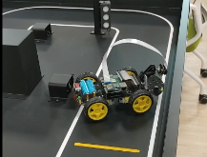
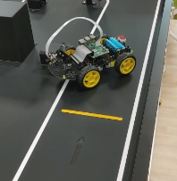
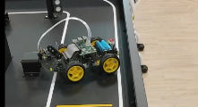
8. 실험 결과 - 요약(LineTracer, 1차, 2차, 3차, 4차 실험)
1. 1, 2, 3차 실험 결과
* 동영상 – 화면 정리(1차 실험의 예)
“조건 1”, “조건 2”에서의 반응은 주행 트랙을 제대로 인식하지 못했음.
“조건 3” 또한 주행 트랙을 제대로 인식하지 못했음.
“조건 4”의 경우에는 “조건 1”, “조건 2”, “조건 3”보다 주행 트랙을 인식하지 못했음.
추가 실험으로 “OpenCV 기반으로 동작하는 LineTracer”도 주행 트랙을 제대로 인식하지 못했음.
“조건 5”, “조건 6”의 경우에는 차선 인식은 선명하게 노란색으로 촬영되었고, 실제 주행을 하였을 때 주행 트랙을 제대로 인식하지 못했음.
추가 실험으로 라인트레이서의 경우에는 소스코드를 수정하여 재 동작 시킨 결과, 동작은 하였으나 선이 두 개로 인식해버리는 문제가 있었다.
카메라 보정을 시도하였으나 정밀하게 인식하는 데는 한계가 있었다.

Slide 12
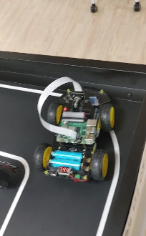
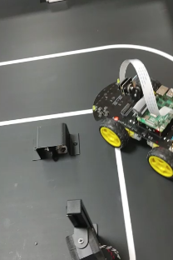
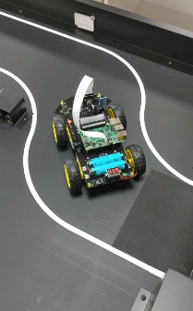
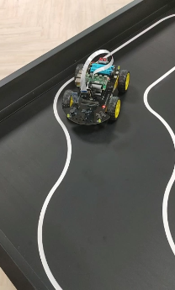
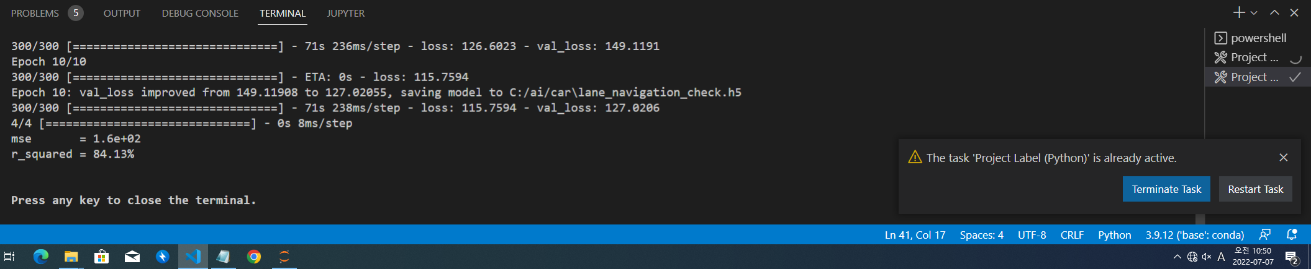
8. 실험 결과 - 요약(LineTracer, 1차, 2차, 3차, 4차 실험)
2. 4차 실험 결과
코너 구간 인식률 저조
코너 구간 인식률 높은 곳
“조건 7”에서의 반응은 주행 트랙을 제대로 인식하였으나, 일부 코너 구간을 제대로 찾지 못함.
학습을 진행하였을 때 val_loss 값은 127.0206이 나왔다.

Slide 13
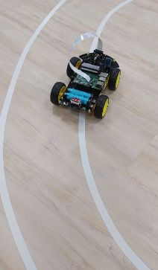
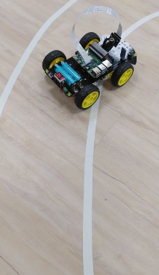
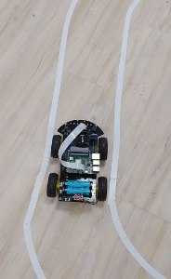
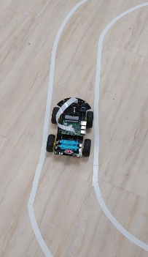
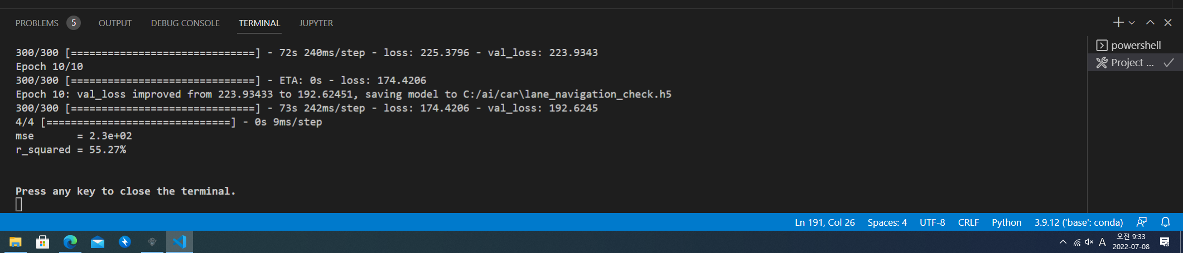
8. 실험 결과 - 요약(LineTracer, 1차, 2차, 3차, 4차 실험)
2. 4차 실험 결과
회전 구간 인식률 저조
회전 구간 인식
“조건 8”에서의 반응은 주행 트랙을 인식하였으나, 회전 코너 구간을 제대로 찾지 못함.
학습을 진행하였을 때 val_loss 값은 192.6245가 나왔다.

Slide 14
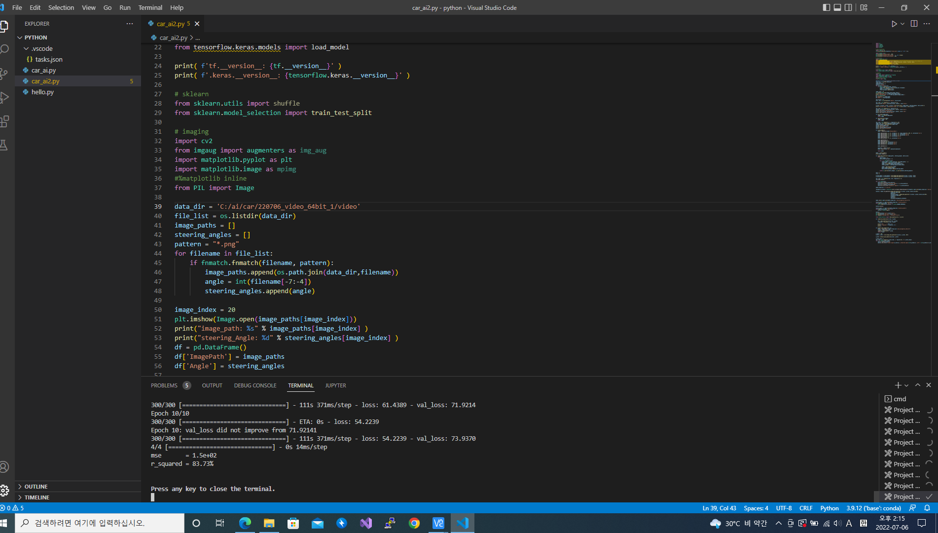
9. 실험 결과 – 학습 데이터 LOSS 결과 및 자율 주행에 관한 사항
Epoch을 10으로 했을 때, Val_loss 결과는 330이 넘었다.
Epoch을 300, 인위적으로 늘렸을 때 Val_loss 결과는 73.9370으로 줄어들었다. 소요시간은 2시간 정도 걸렸다.
Val_loss 값이 줄어들면, 학습이 정상적으로 잘 되었을 것으로 예측하였으나 자율주행 트랙에서 생성된 모델을 동작 시켰을 때 정상작동하지 않았다.
예기치 못한 문제들이 실제 구현 환경에서는 발생할 수 있다는 점을 명시하고자 한다.

Slide 15
10. 시연
1. 220613 - RaspberryPi 4 - 자율주행자동차 (1차 실험) (실패), Accessed by 2022-07-09, Last Modified 2022-07-09, https://www.youtube.com/watch?v=fqQK9EIGQZo
2. 220613 - RaspberryPi 4 - 자율주행자동차 (2차 실험) (실패), Accessed by 2022-07-09, Last Modified 2022-07-09, https://www.youtube.com/watch?v=KyAEheWJWKg
3. 220613 - RaspberryPi 4 - 자율주행자동차 (3차 실험) (실패), Accessed by 2022-07-09, Last Modified 2022-07-09, https://www.youtube.com/watch?v=MYGFmWCGTEQ
4. 220613 - RaspberryPi 4 - 자율주행자동차 (4차 실험) (실패), Accessed by 2022-07-09, Last Modified 2022-07-09, https://www.youtube.com/watch?v=4Nej4thnHOk
5. 220707 - RaspberryPi4 - 자율주행 학습 태스트 영상(1부 - 정방향), Accessed by 2022-07-09, Last Modified 2022-07-09, https://www.youtube.com/watch?v=eU_9iToHMPU
6. 220707 - RaspberryPi4 - 자율주행 학습 태스트 영상(2부 - 역방향), Accessed by 2022-07-09, Last Modified 2022-07-09, https://www.youtube.com/watch?v=3F--r0VXg68
7 220708 - RaspberryPi4 - 자율주행 학습 태스트 영상(트랙: 테이프) (정방향 주행), Accessed by 2022-07-09, Last Modified 2022-07-09, https://www.youtube.com/watch?v=SQ4YL3CI6io

Slide 16
11. 참고 자료(References)
1. End-to-End Lane Navigation via Nvidia Model, Accessed by 2022-07-09, Last Modified 2022-07-09, https://github.com/dctian/DeepPiCar/blob/master/models/lane_navigation/code/end_to_end_lane_navigation.ipynb,
(참고 내용으로 pc에서 모델 학습에 사용한 python 코드는 해당 프로젝트에서 참고하였음)
(For reference, the python code used for model training on PC was referenced in the project)

Slide 17
12. 질문 및 답변

